Slide 1



Конкурс
"Учитель года
Цимлянского района - 2014"
Номинация:
"Воспитатель года"
Опыт работы
воспитателя
Ильинской
Ольги Владимировны
МБДОУ д/с №9 "Казачок"

Slide 2


    Проект: «Развитие познавательной активности дошкольников в процессе детского экспериментирования»
Вид проекта: педагогический
Разработчик проекта: Ильинская Ольга Владимировна, воспитатель МБДОУ д/с №9 «Казачок»
Руководитель проекта:
Маленькая Надежда Александровна – заведующий МБДОУ д/с №9 «Казачок»
Срок реализации долгосрочный (2010-2013)
База реализации проекта:
Муниципальное бюджетное дошкольное образовательное учреждение Центр развития ребенка – детский сад первой категории №9 «Казачок»

Slide 3



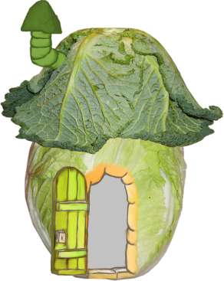
Актуальность проекта:
Дети по природе своей исследователи. Неутолимая жажда новых впечатлений, любознательность, постоянное стремление экспериментировать, самостоятельно искать новые сведения о мире традиционно рассматриваются как важнейшие черты детского поведения. Исследовательская, поисковая активность - естественное состояние ребёнка, он настроен на познание мира, он хочет его познать.
Исследовать, открыть, изучить - значит сделать шаг в неизведанное. Это огромная возможность для детей думать, пробовать, искать, экспериментировать, а самое главное самовыражаться.
Поисковая активность, выраженная в потребности исследовать окружающий мир, заложена генетически, является одним из главных и естественных проявлений детской психики.

Slide 4
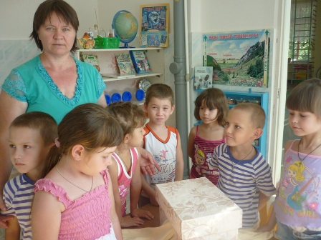
Актуальность заявленной проблемы
Учитывая тенденцию модернизации дошкольного образования, недостаточность методических разработок в плане осуществления деятельностного подхода к детскому экспериментированию и, как следствие, затруднения в практической деятельности воспитателей, а также противоречие между огромным исследовательским потенциалом ребенка и бессистемным его использованием в процессе развития и обучения, актуальной становится разработка системы работы по осуществлению деятельностного подхода к проблеме детского экспериментирования.
Теоретической базой данной работы являются исследования
Н. Н. Поддьякова. В качестве основного вида ориентировочно-исследовательской деятельности детей он выделяет экспериментирование, которое и является ведущим на протяжении всего дошкольного детства.
Расскажи – и я забуду, покажи и я запомню, дай попробовать – и я пойму. Китайская пословица.

Slide 5

детское эксперементирование
Стимулирует развитие речи.
Дает детям реальные
представления о различных
сторонах изучаемого объекта,
о его взаимоотношениях с другими объектами и со средой обитания.
Накопление фонда умственных
приемов и операций, которые
рассматриваются как умственные умения.
Идет обогащение памяти
ребенка, активизируются
его мыслительные процессы,
так как постоянно возникает
необходимость совершать
операции анализа, синтеза,
сравнения, классификации, обобщения.
Развитие творческих способностей,
формирование трудовых навыков
и укрепление здоровья за счет
повышения общего уровня
двигательной активности.
5
- как метод обучения

Slide 6




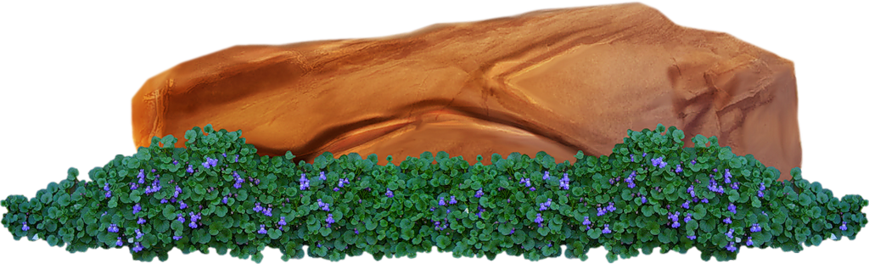
По мнению академика Н.Н.Поддъякова:
«… в деятельности экспериментирования ребенок выступает как своеобразный исследователь, самостоятельно воздействуют различными способами на окружающие его предметы и явления с целью более полного их познания и освоения.
Н.Н. Поддъяков, 1997г.: «Фундаментальный факт заключается в том, что деятельность экспериментирования пронизывает все сферы детской жизни, все детские деятельности, в том числе и игровую. Последняя возникает значительно позже деятельности экспериментирования».

Slide 7
ВЕДУЩИЕ ВИДЫ детской деятельности
игра
Осознанное экспериментирование
Для детей дошкольного возраста
Экспериментирование, наравне с игрой является ведущим видом деятельности.

Slide 8
.
Создание системы работы по развитию познавательной
активности детей в процессе экспериментирования.
Цель:
Вызвать у детей
интерес к поисково-
исследовательской
деятельности.
Учить видеть
и выделять проблему
эксперимента, ставить
перед собой цель
эксперимента,
отбирать средства и
материалы для
самостоятельной
деятельности.
Задачи
проекта:
.
Расширять
представления
детей об окружающем
мире через знакомство
с элементарными
знаниями
из различных
областей науки.
Развивать
личностные
свойства —
целеустремленность,
настойчивость,
решительность.
Развить умения использовать
исследовательские и коммуникативные
способности в процессе НОД и
в повседневной жизни
.
Вовлекать родителей
в совместную деятельность
по экспериментированию

Slide 9

Ожидаемые резудьтаты:
по реализации Проекта
В отношении детей:
В отношении родителей:
* умение слушать;
* умение обратиться к взрослому с вопросом;
* умение ребенка отвечать на вопросы;
* умение осуществлять поиск информации, иллюстраций, материалов необходимых для исследований по определенной тематике;
* умение обрабатывать собранный материал;
* умение представить доклад;
* повышение педагогической компетентности в вопросах организации и проведение исследовательской деятельности;
* повышение вовлеченности родителей в воспитательно-образовательный процесс.

Slide 10

Этапы работы:
над проектом
Организационный
Цель: создание организационных условий, обеспечивающих реализацию проекта.
Включает:
составление плана работы, подготовка развивающей среды, определение уровня сформированности знаний и сенсорных способностей детей, уровня овладения навыками экспериментирования.
10

Slide 11
Анализ уровня заинтересованности родителей проблемой экспериментирования в 2010-2011 уч.году

Slide 12
График предпочтений воспитанниками видов деятельности во второй младшей группе в 2010-2011 уч.год
13%
17%
41%
29%
1 место—игровой уголок, 2 место - уголок изодеятельности,
3 место - чтение книг, 4 место - экспериментирование;

Slide 13
Сводный мониторинг уровня развития опытно - экспериментальной деятельности детей во второй младшей группе в 2010-2011 уч.год
37%
33%
30%

Slide 14
Этапы работы:
над проектом
2. Основной
Цель: проведение работы с детьми, с педагогами, родителями.
Включает проведение работы с детьми в совместной деятельности с воспитателем; консультативно – педагогическую работу с педагогами, родителями: консультации, анкетирование, беседы, собрания, привлечение родителей к выполнению домашних заданий.
14

Slide 15
Принципы
экспериментальной деятельности:
2
Принцип доступности материала, достоверности
1
Принцип развития
от простого к сложному
4
Принцип
сезонности, последовательности
3
Принцип системности.

Slide 16
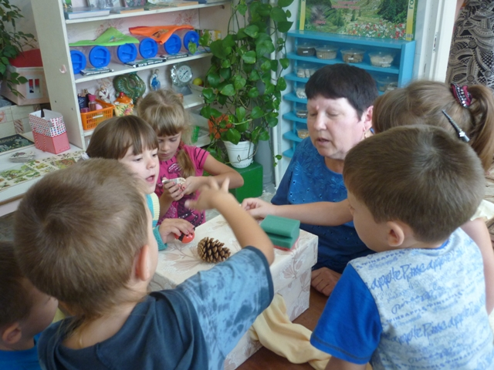
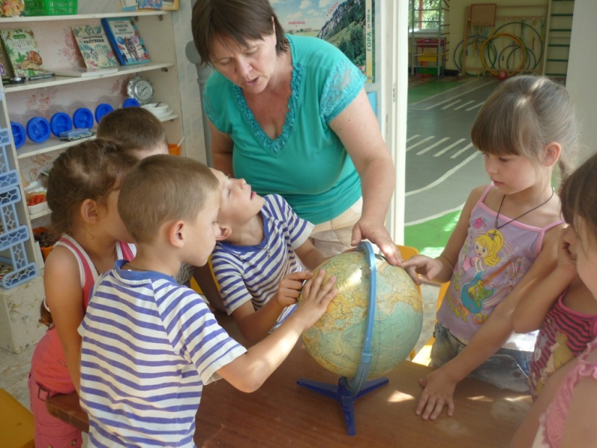
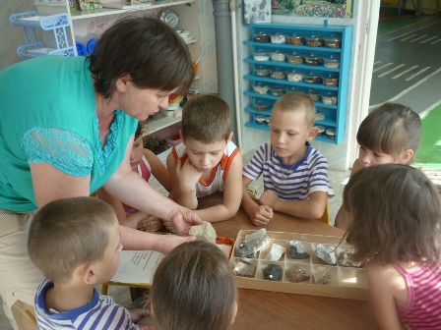
Условия в предметно-развивающей среде
Скажи мне – я забуду,
покажи мне – я запомню,
сделай со мной вместе – я пойму!

Slide 17
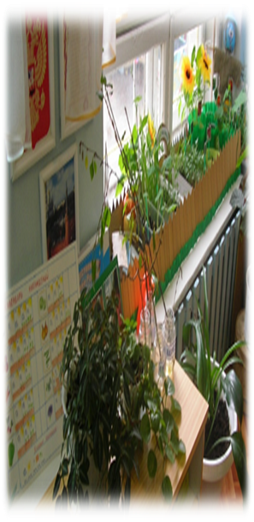


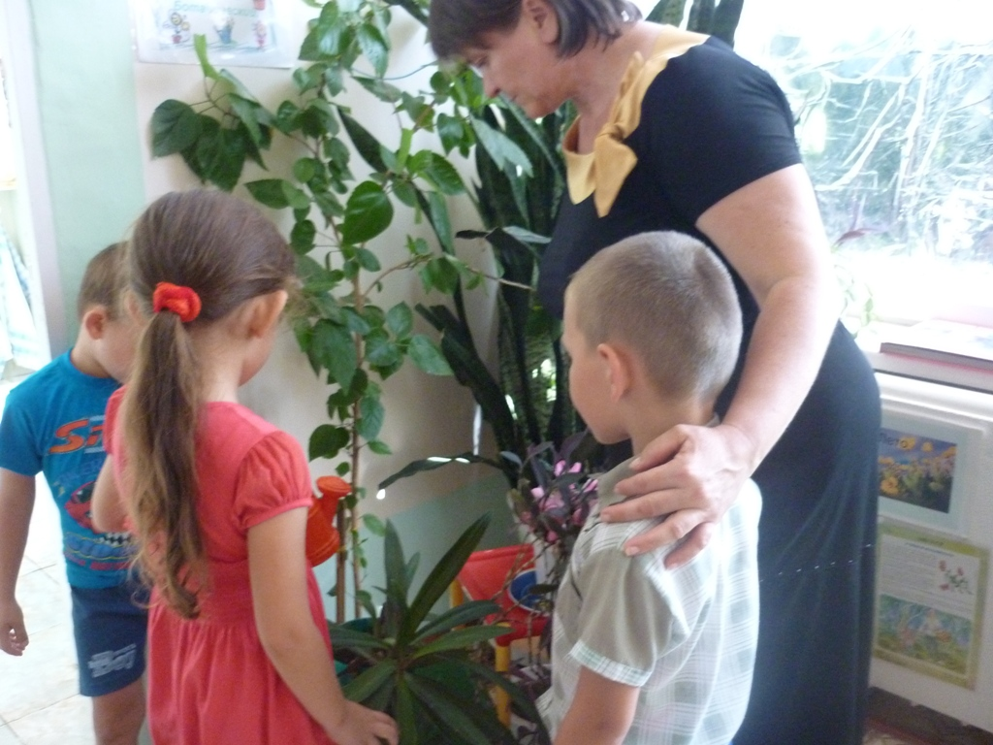

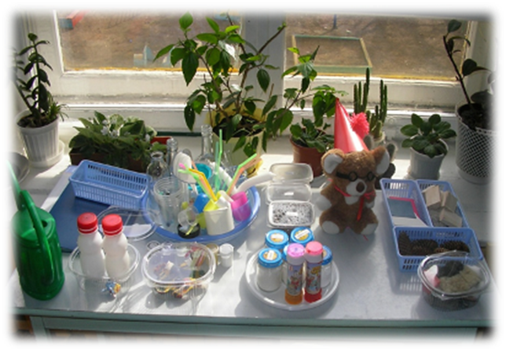


Условия в предметно-развивающей среде
Уголок экспериментирования в группе

Slide 18


Мини – лаборатория.
Задачи: развитие первичных естественнонаучных представлений, наблюдательности, любознательности, активности, мыслительных операций (анализ, сравнение, обобщение, классификация, наблюдение);
формирование умений комплексно обследовать предмет.
Основное оборудование лаборатории:
приборы – «помощники»: лабораторная посуда, весы, объекты живой и неживой природы, ёмкости для игр с водой разного объёма и формы;
природный материал: камешки, глина, песок, ракушки, птичьи перья, спил и листья деревьев, мох, семена
утилизированный материал: проволока, кусочки кожи, меха, ткани, пробки;
разные виды бумаги;
красители: гуашь, акварельные краски;
медицинские материалы: пипетки, колбы, мерные ложки, резиновые груши, шприцы (без игл);
прочие материалы: зеркала, воздушные шары, масло, мука, соль, сахар, цветные и прозрачные стёкла, сито, свечи.
Дополнительное оборудование:
детские халаты, клеенчатые фартуки, полотенца, контейнеры для хранения сыпучих и мелких предметов.
"Почемучка"

Slide 19
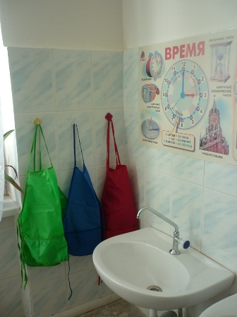
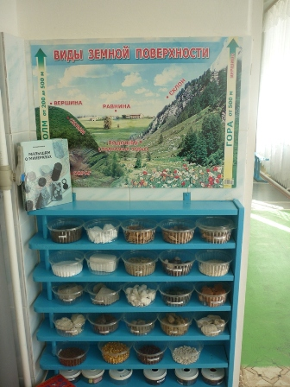
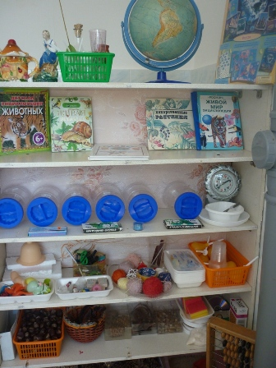
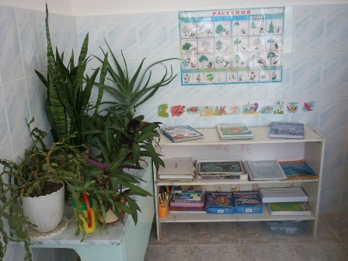
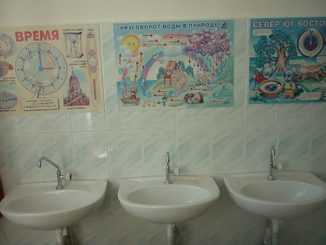

Slide 20
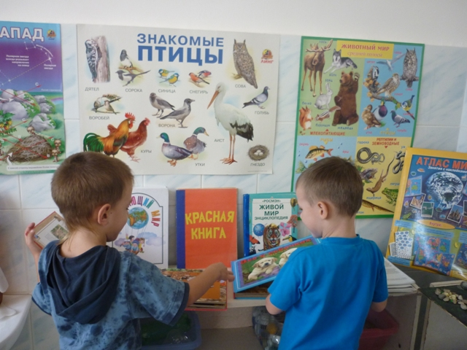
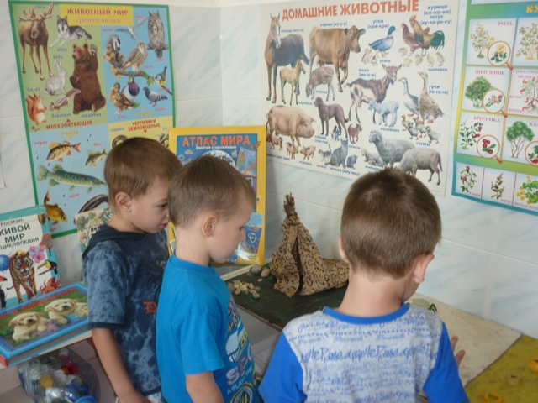
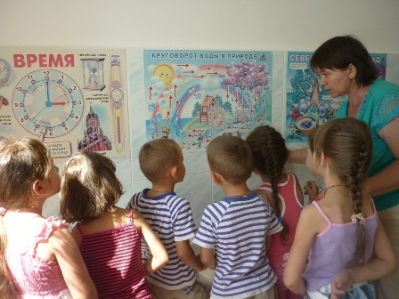
Направления опытно-экспериментальной деятельности :
Живая природа: характерные особенности сезонов разных природно-климатических зон, многообразие живых организмов и их приспособленность к окружающей среде.
Неживая природа: воздух, почва, вода, магниты, звук, свет.
Человек: функционирование организма, рукотворный мир, материалы и их свойства.

Slide 21
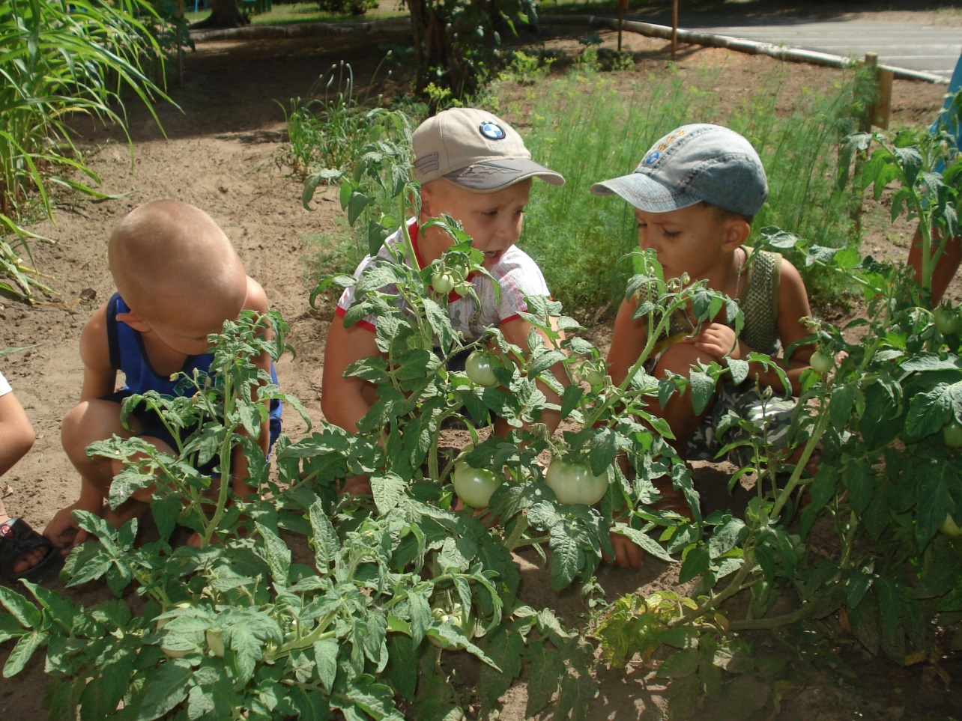
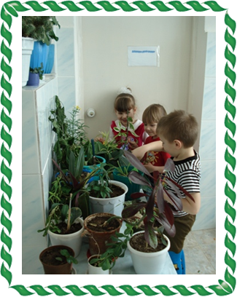
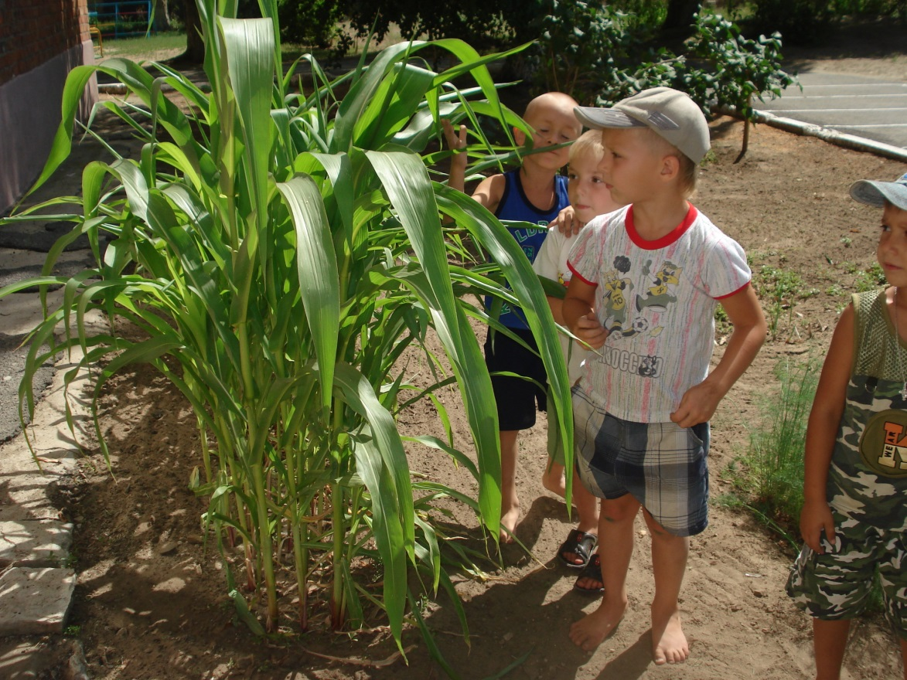
Живая природа

Slide 22
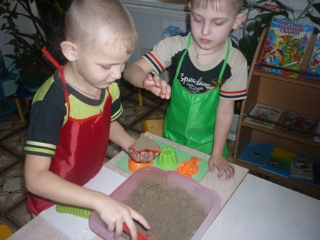
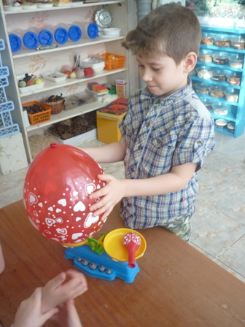
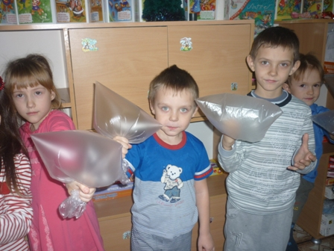
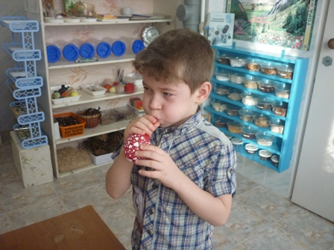
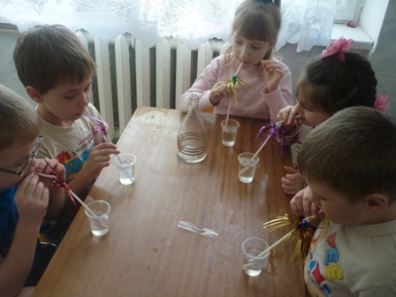
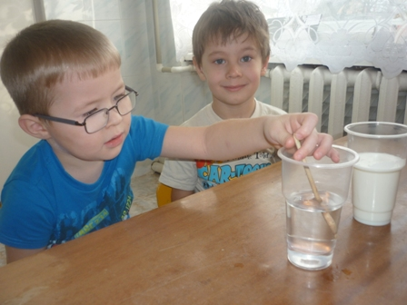
Неживая природа
Неживая природа

Slide 23
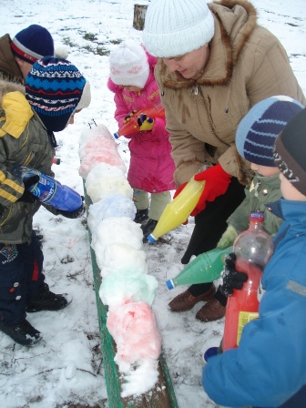
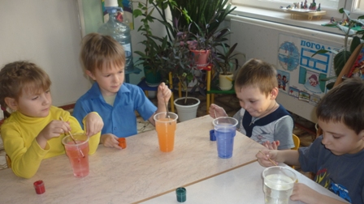
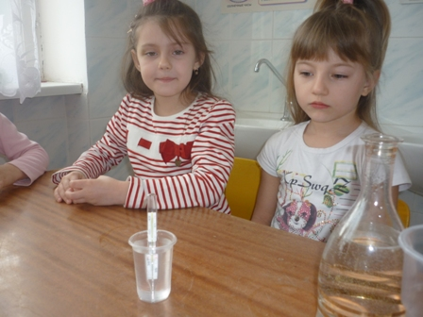
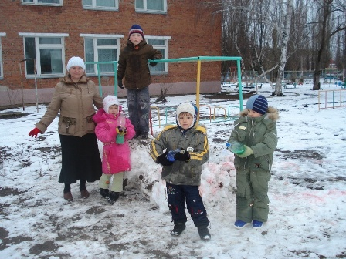
Неживая природа

Slide 24
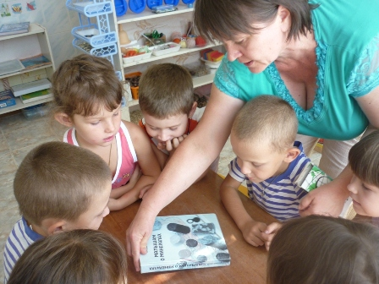
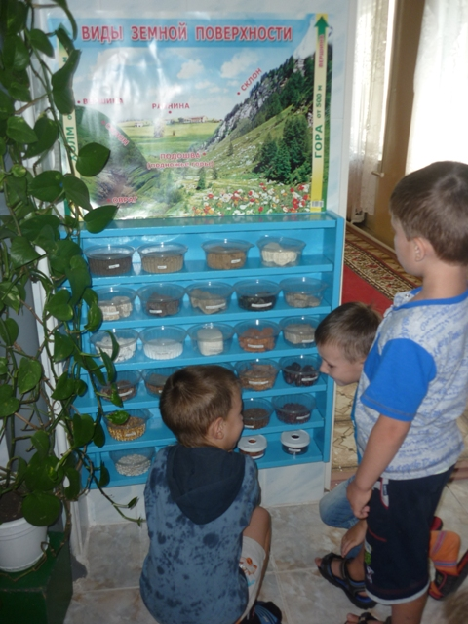
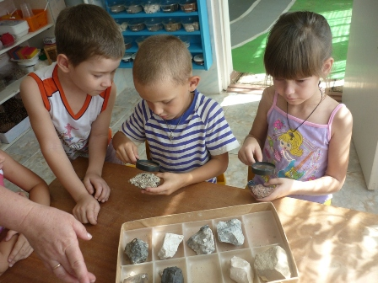
Предметное окружение

Slide 25
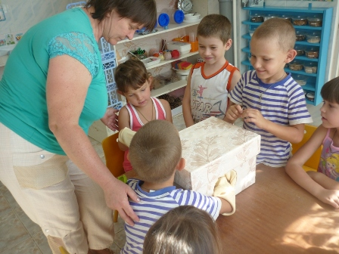
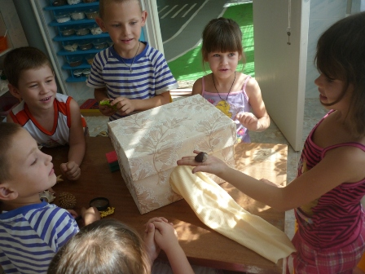
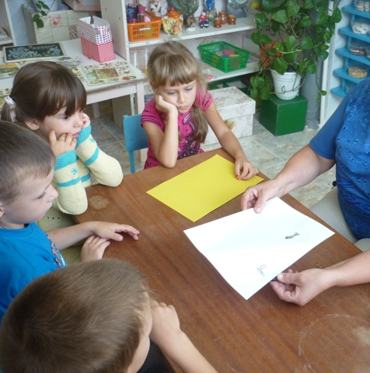
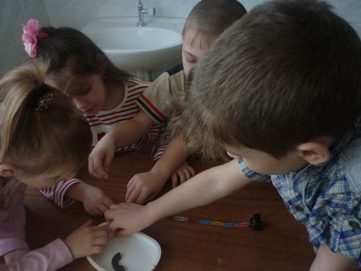


Предметное окружение

Slide 26
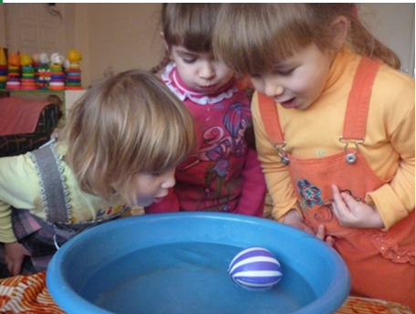


Структура детского экспериментирования:
Целеполагание.
Выдвижение гипотез.
Проверка предположения.
Если предположение подтвердилось: формулирование выводов (как получилось)
Если предположение не подтвердилось: возникновение новой гипотезы, реализация ее в действии, подтверждение новой гипотезы, формулировка вывода (как получилось).
В процессе экспериментирования ребенку необходимо ответить на следующие вопросы:
Как я это делаю?
Почему я это делаю именно так, а не иначе?
Зачем я это делаю, что хочу узнать, что получилось в результате?

Slide 27
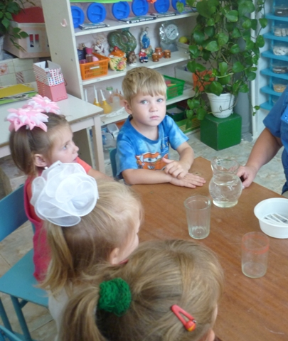
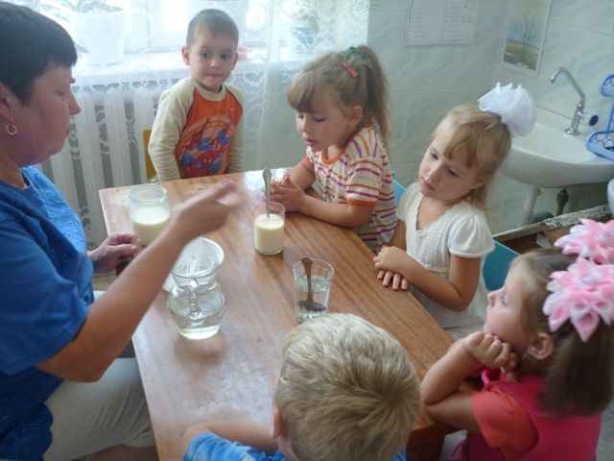
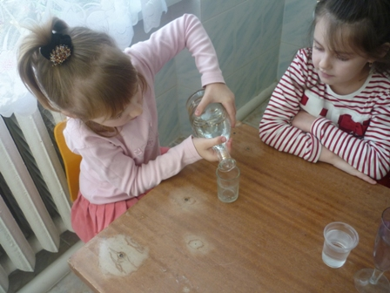
В наиболее сложных моментах эксперимента необходимо соблюдать правила безопасности

Slide 28
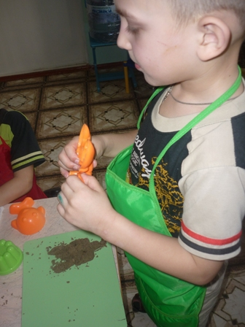
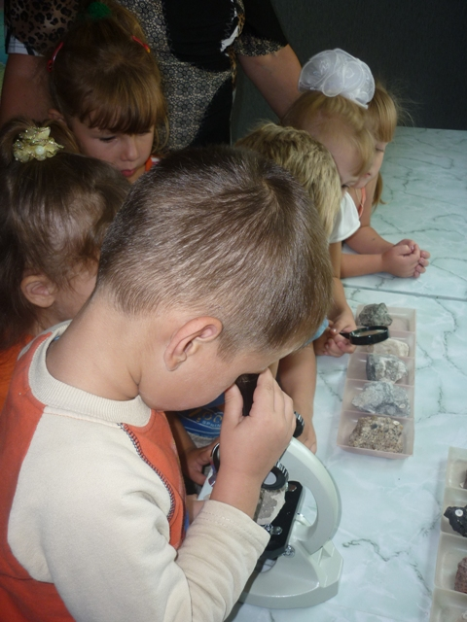
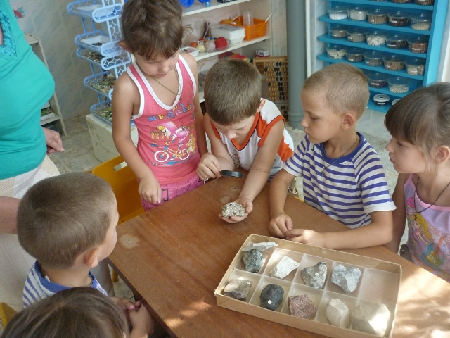
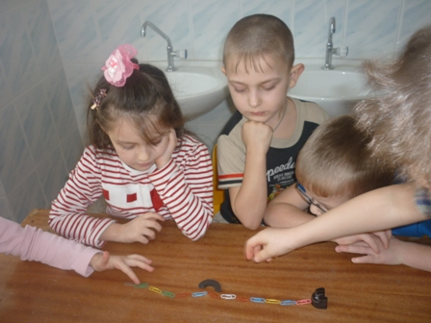
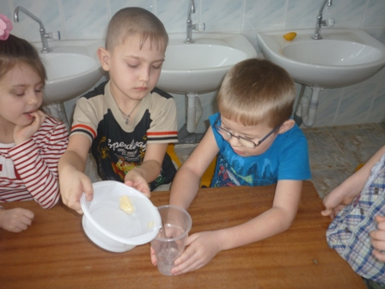
Опыты

Slide 29
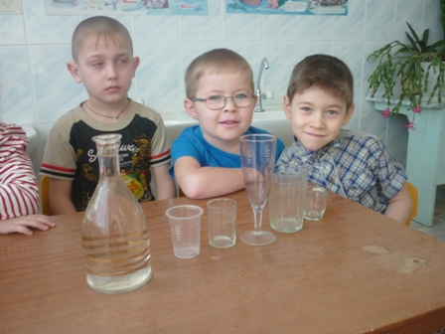
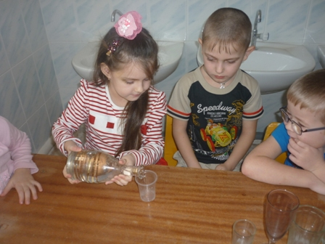
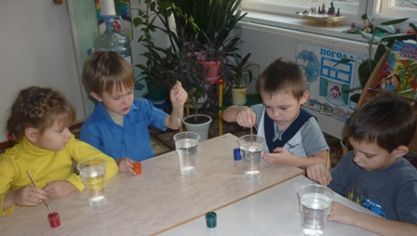
Опыты

Slide 30
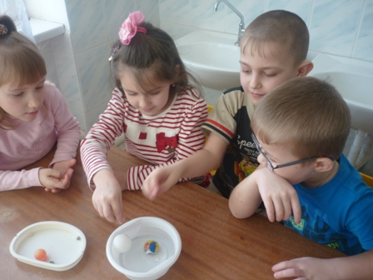

Опыты

Slide 31





Объекты, которые находятся в местности, где они живут.

Slide 32



Вместе с детьми выращиваем разнообразные комнатные растения

Slide 33




Эксперимент «Что необходимо для роста?»

Slide 34






Детям интересно экспериментировать с объектами живой и неживой природы

Slide 35



Вместе с родителями

Slide 36












Вместе с родителями

Slide 37
Этапы работы:
над проектом
3. Заключительный
Цель: Анализ результатов работы,
рекомендации родителям.
37

Slide 38
В результате проделанной работы выработала следующую систему работы по развитию познавательной активности детей в процессе экспериментирования:
Разработка диагностики уровня развития детей старшего возраста в исследовательской деятельности.
Создание условий для детского экспериментирования (исследовательские центры, центры игровой деятельности и пр.).
Создание системы экологических, экспериментально - исследовательских экологических занятий с включением регионального компонента.
Организация совместных с детьми опытов и исследований в повседневной жизни (перспективное планирование).
Использование технологии развивающего обучения в поисково - исследовательской деятельности.
Организация детского экспериментирования и исследований в процессе наблюдений за живыми и неживыми объектами, явлениями природы.
Проведение ежедневных эвристических бесед.
Сбор информации об изучаемом объекте с помощью различных методов.
Систематизация познавательных задач и проблемных ситуаций.
Отработка различных приемов развития мысли ребенка от анализа факта, рассуждений к обобщению, выводу, первым маленьким открытиям.

Slide 39



Сводный мониторинг уровня развития опытно - экспериментальной деятельности детей старшего возраста
Уровень развития экспериментирования детей через наблюдение
Анализ уровня развития детей за три последних года:
высокий уровень развития детей увеличился на 45% и показал 75%;
средний уровень развития детей снизился на 17% и показал 20%;
низкий уровень развития детей снизился на 28% и показал 5%.

Slide 40


Сводный мониторинг уровня развития опытно - экспериментальной деятельности детей старшего возраста
Уровень развития детей по организации опытнической деятельности
Анализ уровня развития детей за три последних года:
высокий уровень развития детей увеличился на 30% и показал 55%;
средний уровень развития детей снизился на 3% и показал 37%;
низкий уровень развития детей снизился на 47% и показал 13%.

Slide 41


Сводный мониторинг уровня развития опытно - экспериментальной деятельности детей старшего возраста
Уровень развития детей по организации исследовательской деятельности
Анализ уровня развития детей за три последних года:
высокий уровень развития детей увеличился на 24% и показал 64%;
средний уровень развития детей снизился на 47% и показал 23%;
низкий уровень развития детей снизился на 17% и показал 13%.

Slide 42


Сводный мониторинг уровня развития опытно - экспериментальной деятельности детей старшего возраста
Уровень развития детей по решению экспериментальных задач
Анализ уровня развития детей за три последних года:
высокий уровень развития детей увеличился на18% и показал 58%;
средний уровень развития детей снизился на13% и показал 25%;
низкий уровень развития детей снизился на 10% и показал 15%.

Slide 43
Анализ уровня заинтересованности родителей проблемой экспериментирования в 2012-2013 уч.году

Slide 44
Результаты работы:
1
Разработана система работы по развитию познавательной активности детей в процессе экспериментирования
2
Разработанное методическое и дидактическое сопровождение по данному разделу.
3
Сформирован устойчивый интерес к изучению данной проблемы.
Повысилась родительская компетентность по представленной проблеме.
4
Участие семей воспитанников в учебно-воспитательном процессе.
5
У воспитанников приобретен опыт видения предметов и явлений природы, всматривания в них, развитие внимания, зрительной, слуховой чувствительности, расширение словарного запаса и обогащение речевого общения на основе экологических, культурных норм.
6

Slide 45


Перспектива на будущее:
Разработка новых долгосрочных проектов по экспериментальной деятельности с дошкольниками.
Пополнение и обновление экспонатов и объектов для экспериментов в Лаборатории «Почемучка».
Активизирования работы с родителями по взаимодействию и повышению уровня компетентности родителей по заявленной теме.

Slide 46


Люди, научившиеся... наблюдениям и опытам, приобретают способность сами ставить вопросы и получать на них фактические ответы, оказываясь на более высоком умственном и нравственном уровне в сравнении с теми, кто такой школы не прошел.
К.. Е. Тимирязев

Slide 47

Спасибо
за внимание!

